Slide 1
Главные члены предложения. Подлежащее, сказуемое.
Выполнила: Гаврилова Елена Анатольевна
Учитель начальных классов
МБОУ СОШ №6

Slide 2

План работы на уроке
1.Чистописание ( индивидуальная работа у дополнительной доски)
2.Орфографическая разминка
3.Проверка домашнего задания
4.Изучение новой темы
5.Выполнение упражнений на закрепление новой темы
6.Подведение итогов урока.

Slide 3


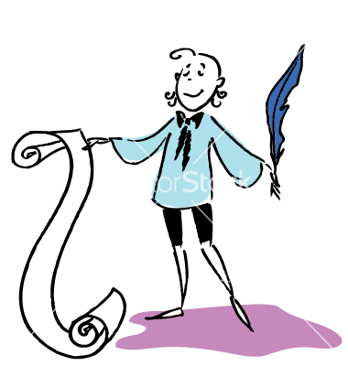
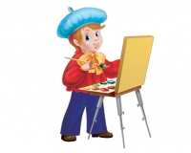

Дополни предложения по смыслу и запиши в тетрадь
……. решает задачу поэт
…….пишет картины ученик
…….лечит детей художник
…..пишет стихи врач

Slide 4
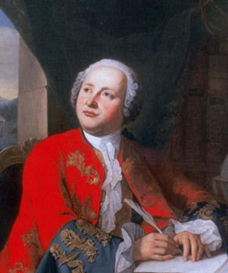
Слова подлежащее и сказуемое были введены русским учёным и поэтом 18 века Михаилом Васильевичом Ломоносовым.
Подлежащее - значит
«лежащее в основе
предложения»
Сказуемое - то, что
«сказано о подлежащем»

Slide 5
Подлежащее-главный член предложения, который называет то, о ком или о чём говорится в предложении. Отвечает на вопрос: Кто? Что? Подчёркивается одной линией.

Slide 6
Сказуемое-главный член предложения, который связан с подлежащим и называет его действие или характеризует предмет.
Отвечает на вопросы: что делает? Что делал? Что будет делать? Каков?
Подчёркивается двумя линиями.

Slide 7

Домашнее задание
выучить правило стр. 62.
стр. 64 упр.№1

Slide 8

Как оцениваете свою работу на уроке?
Я узнал…..
Я запомнил….
Я смог…..

